Slide 1
数据库 展示 活动2
吴岳欣 于喜千 张源娣 荆家振
2019/5/8

Slide 2
CONTENTS
概念数据模型
SQL功能实现
问答环节

Slide 3
Conceptual Data Module
/01

Slide 4
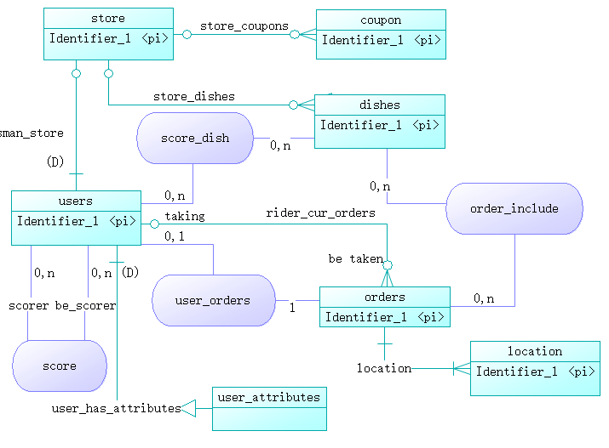
整体设计

Slide 5
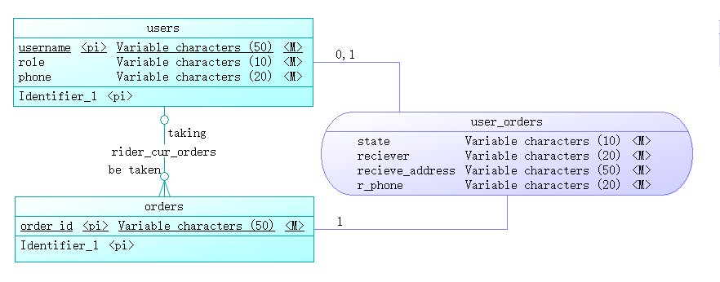
用户/订单
Users是所有用户的表，role用来区别身份。Rider_cur_orders用于联系表示了订单的配送员，user_orders存储了订单的收获信息和状态

Slide 6
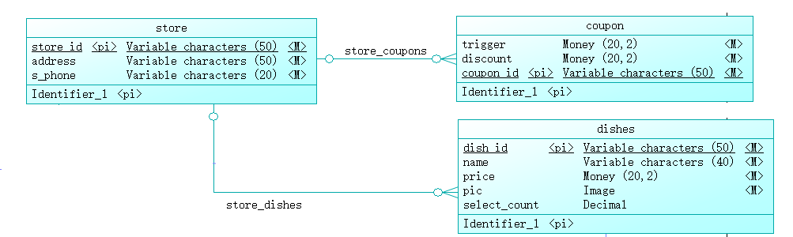
商店/菜品/优惠券
store是所有商店的表，dishes和coupon与store的关系是多对一的关系

Slide 7
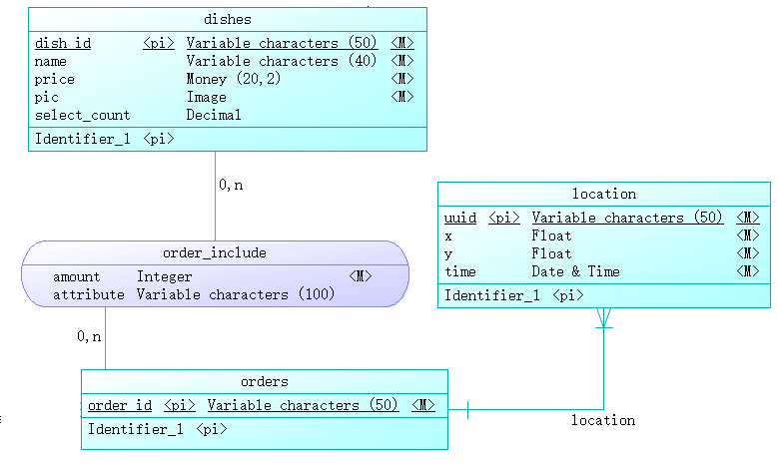
订单/订单详情/订单位置信息
Order_include有amount和attribute存储订单项，location存储位置信息。

Slide 8
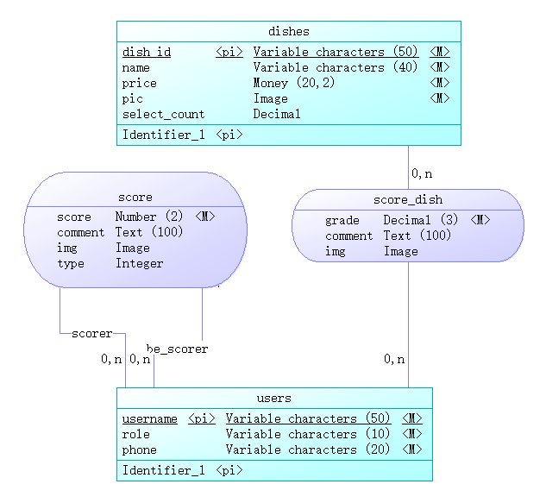
评价
Users是所有用户的表，所以用户对外卖员，商家对外卖员，外卖员对用户的评价都用score来存储。用户对菜品的评价则是另一个联系集

Slide 9
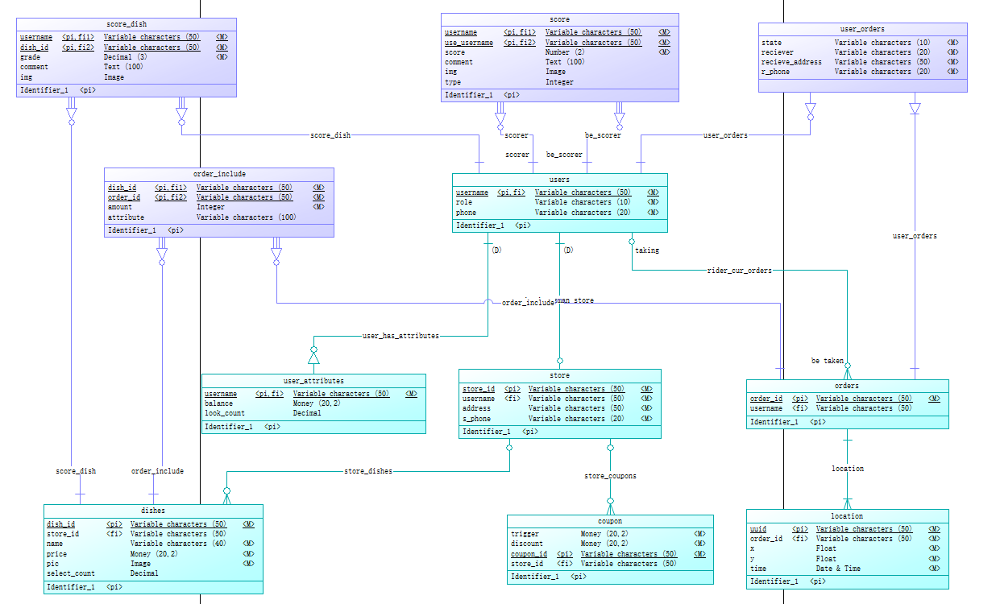
逻辑数据模型

Slide 10
用SQL实现后端的功能
/02

Slide 11
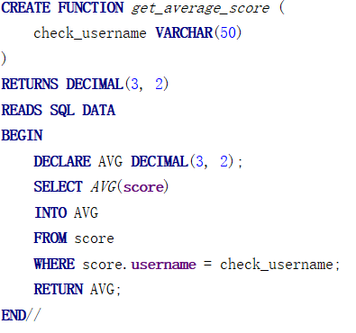
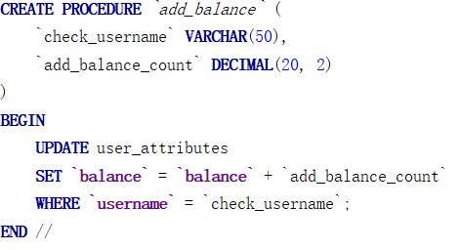
获取平均分/充值

Slide 12
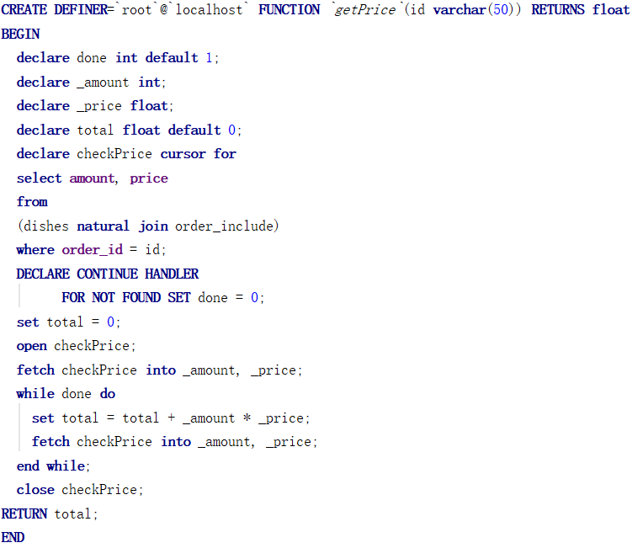
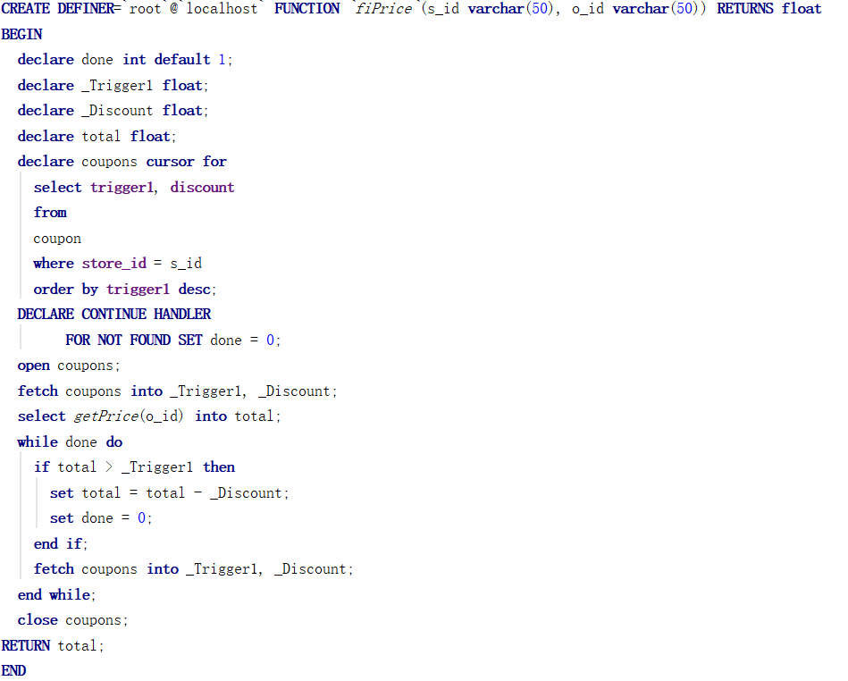
优惠券使用
getPrice计算原始价格，
fiPrice计算优惠后价格

Slide 13
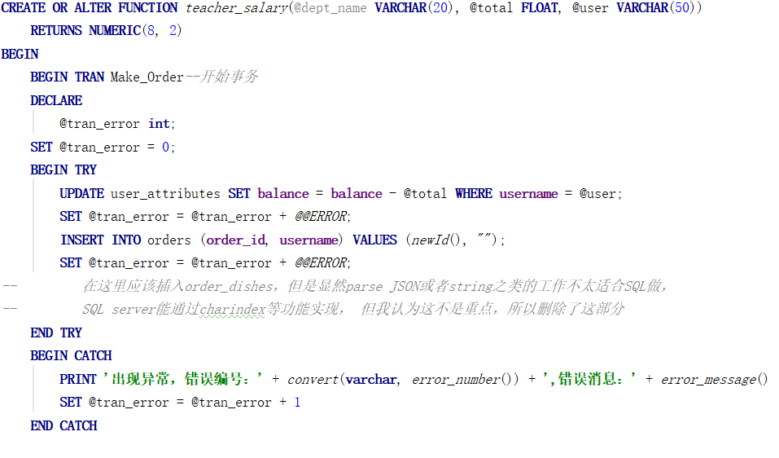
下单

Slide 14
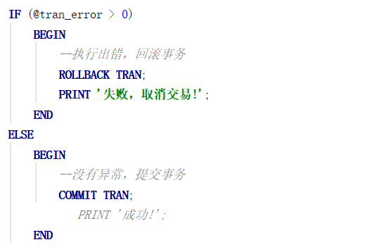
下单

Slide 15
Thanks
吴岳欣 于喜千 张源娣 荆家振
2019/5/8

